Slide 1
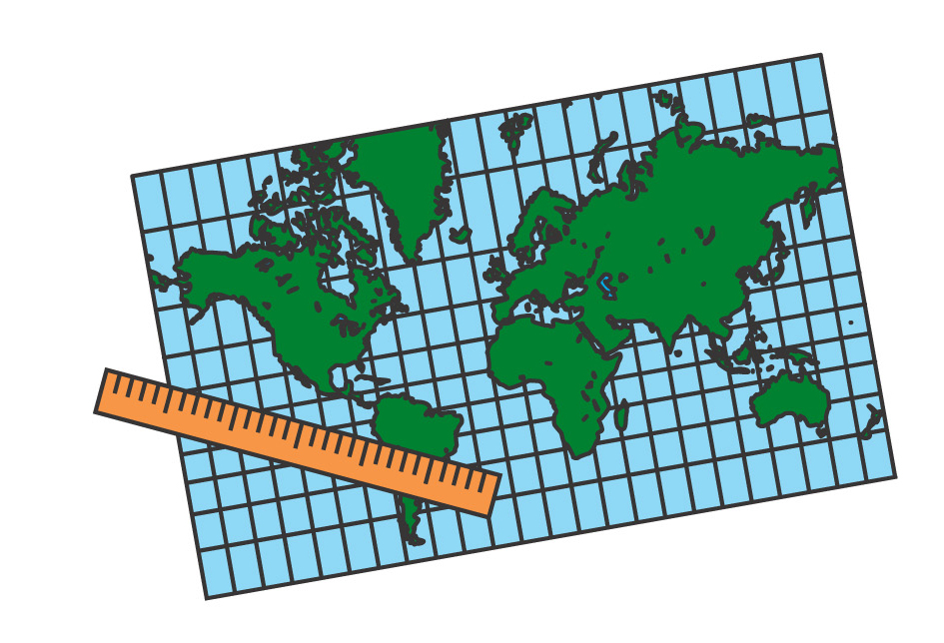
2019冠狀病毒病 (COVID-19) 的爆發與 數據處理、匯報及分析技能的訓練
<高中地理科>
<教學簡報>
<教師版>
教育局 課程發展處
個人、社會及人文教育組
Notes:
jk

Slide 2
(一) 簡介及背景 – 2019 冠狀病毒病
根據世界衛生組織 (World Health Organization) 網頁的資料顯示，中國湖北省武漢市於2019年12月31日發現了若干不明肺炎病例，而該病毒與任何其它已知的病毒皆不符。2020年1月7日，中國確認於湖北省武漢市所出現的病毒是一種新病毒，屬於冠狀病毒。世界衛生組織當時把這一種新病毒暫時命名為2019新型冠狀病毒（2019-nCoV）。
冠狀病毒是一個大型病毒家族，包括引起普通感冒的病毒，以及嚴重急性呼吸綜合症冠狀病毒和中東呼吸綜合症冠狀病毒等。
至2020年2月，世界衛生組織為因新型冠狀病毒而引起的疾病正式定名為“2019冠狀病毒病(COVID-19)”。

Slide 3
(二) 中四至中六地理科的學習建議
地理課程及評估指引(中四至中六)內雖然沒有有關疾病地理的課題，可是，實地考察是該地理課程及其公開評核(“實地考察為本問題”)的重要一環
高中地理科的實地考察主要可分為五個步驟：
計劃及準備
數據蒐集
數據處理、匯報及分析
闡釋及探究的結論
評鑑

Slide 4
教師可利用一些經核實(如世界衛生組織及香港衛生署衛生防護中心)的冠狀病毒病的數據，訓練學生上述實地考察步驟3的地理技能 - 數據處理、匯報及分析 (詳情可參看本簡報的第(三)和第(四)部分，以及相關的學生工作紙)

Slide 5
(三) 以冠狀病毒病 (COVID-19) 作為例子研習疾病地理
研習問題指引：
冠狀病毒病爆發後的蔓延情況是怎樣的？ (知識及技能)

Slide 6
知多一點點… …
教師可根據本簡報最後部分的補充資料 (即47-54頁)，向有興趣學習多些傳染病資料的同學介紹其主要特徵
[注意：學生如已在其他課題或渠道對傳染病有所認知，則無需重覆。或教師可介紹學生自行閱讀這部分的資料便可]

Slide 7
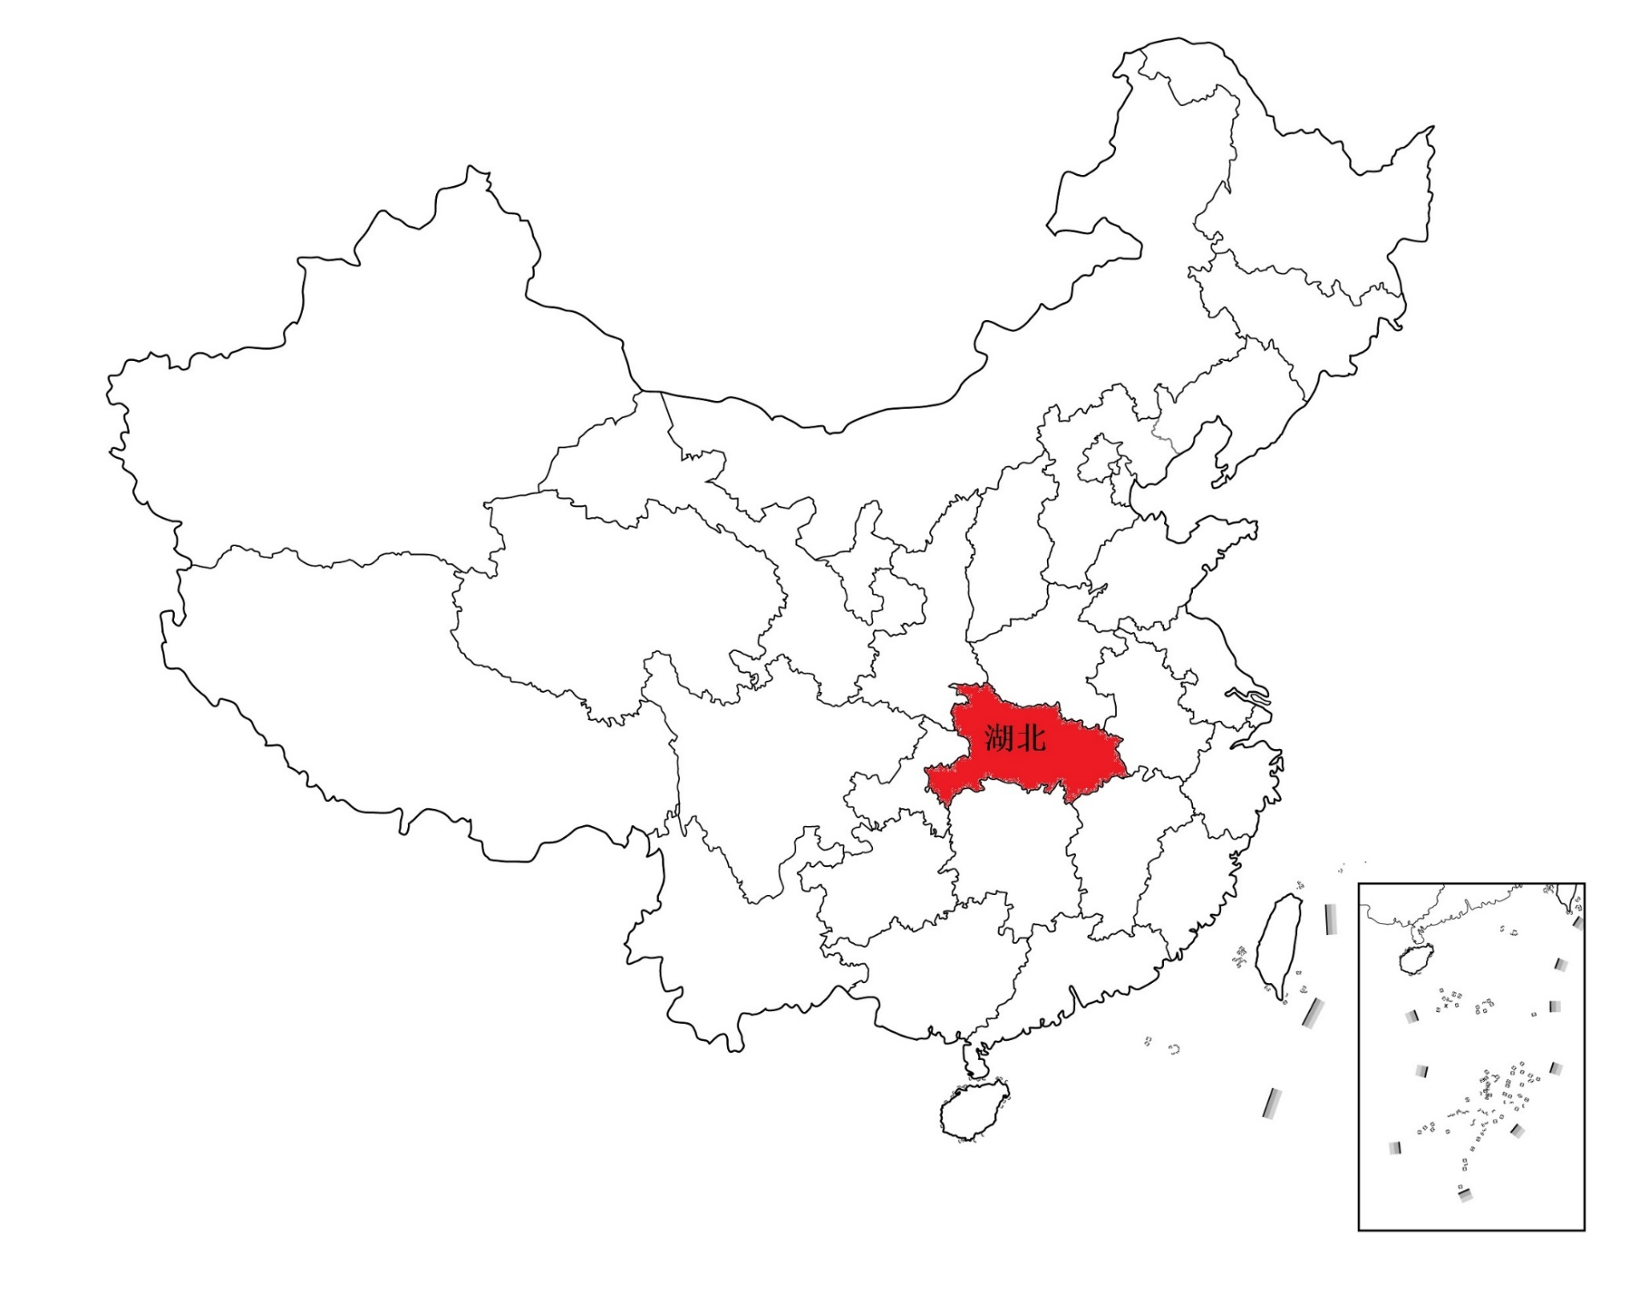
在中國哪個城市首先發現新的 冠狀病毒病？
中國湖北省武漢市約於2019年12月至2020年1月向世界衛生組織通布出現新的冠狀病毒病(圖1)
圖1
中國湖北省的區位

Slide 8
你知道武漢在哪裡嗎？

Slide 9
中國及武漢地理資料站
在以下的幾頁簡報，教師應先向同學介紹一些有關武漢，以至整個中國基本的自然及人文地理知識

Slide 10
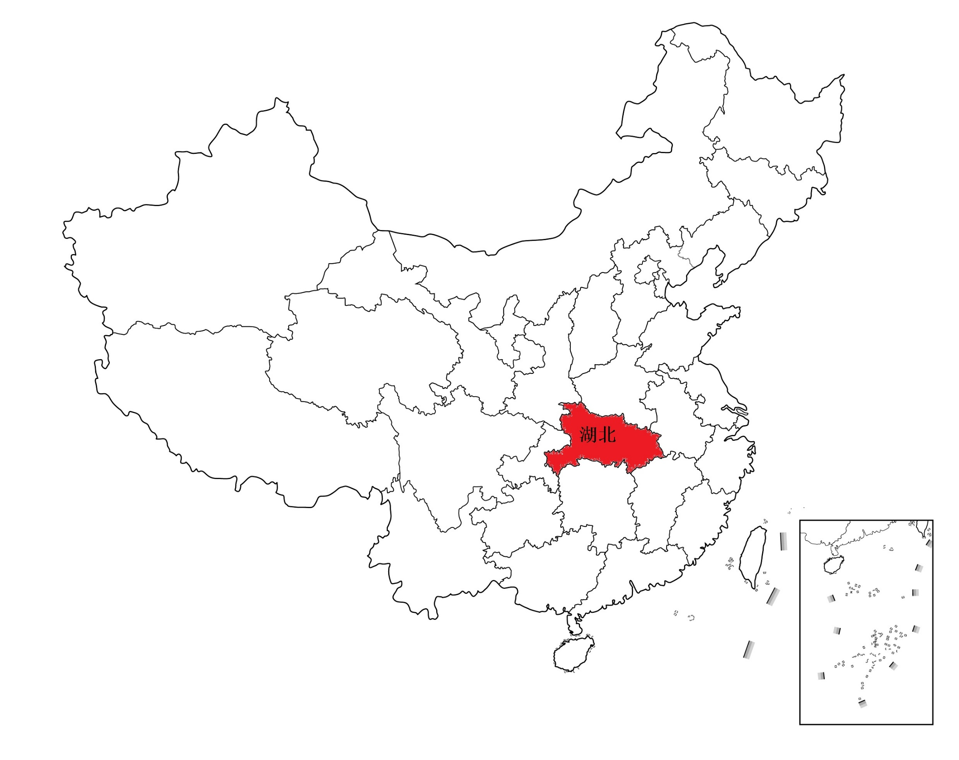
(1) 武漢的區位及地形地勢
武漢
及湖北省
區點陣圖
武漢

Slide 11
武漢的地理區位：
武漢市，簡稱「漢」，是湖北省的省會， 更是中國中部及長江中游地區的超級大城市，是中國中部的政治、經濟、科技和文化中心，更是全國的交通樞紐，四通八達。長江及其支流漢水穿越武漢的市區，將武漢一分為三，形成武昌、漢口及漢陽三個區域(武漢三鎮)的基本地理格局。
中國的三級地形地勢及武漢的一般地勢：
中國的地形地勢，複雜多樣，由西至東差異甚大，大致可分為三級階梯：

Slide 12
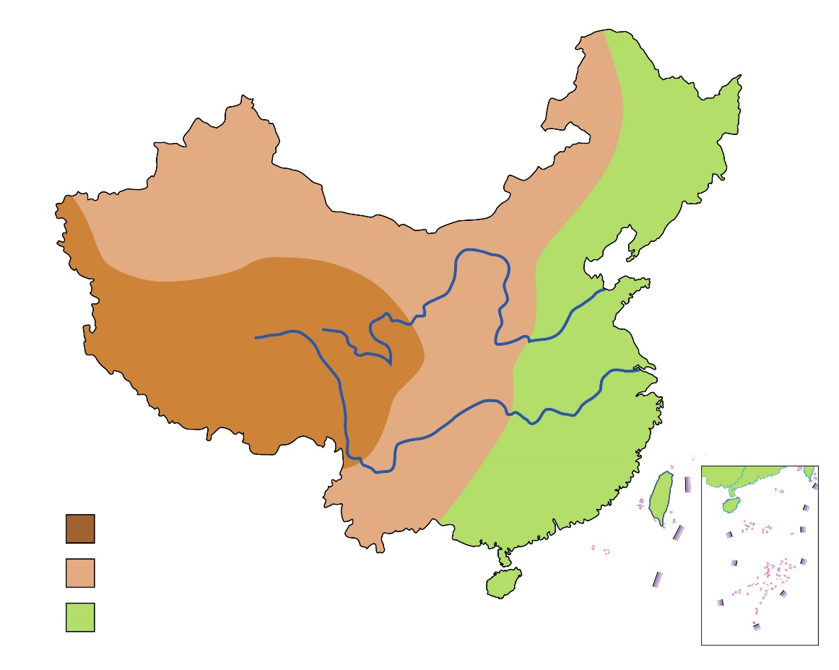
中國的三級地形地勢及主要河流圖(及相關資料)
河流 | 河長 (資料來源：《中國統計年鑒2019》) | 年徑流量 (資料來源：《中國統計年鑒2019》)
黃河 | 5,464公里 | 592億立方米
長江 | 6,300公里 | 9,857億立方米
黃河
長江
圖例
武漢
第一級階梯
第二級階梯
第三級階梯

Slide 13
從上圖可見，中國的三級地形地勢呈現「西高東低」的大勢，而各級階梯的特徵及例子如下：
中國的 三級階梯地勢 | 特徵及例子
第一級 | 第一級階梯包括中國西南部海拔平均4,000米以上的青藏高原等高山
第二級 | 第二級階梯的高度約海拔1,000-2,000米，部分地區可在500米以下。 這個跨越中國中部、北部及西北部的區域分布著一系列在海拔1,500米以上的高地，例如有阿爾泰山脈、天山山脈、內蒙古高原、黃土高原、雲貴高原、准噶爾盆地、塔里木盆地、柴達木盆地及四川盆地等
第三級 | 越過大興安嶺至雪峰山一線，一直至中國東部的海岸，是中國地勢的第三級階梯，是一片高度在海拔500米以下的平原和丘陵地 第三級階梯的例子有東北平原、華北平原、長江中下游平原及東南丘陵等

Slide 14
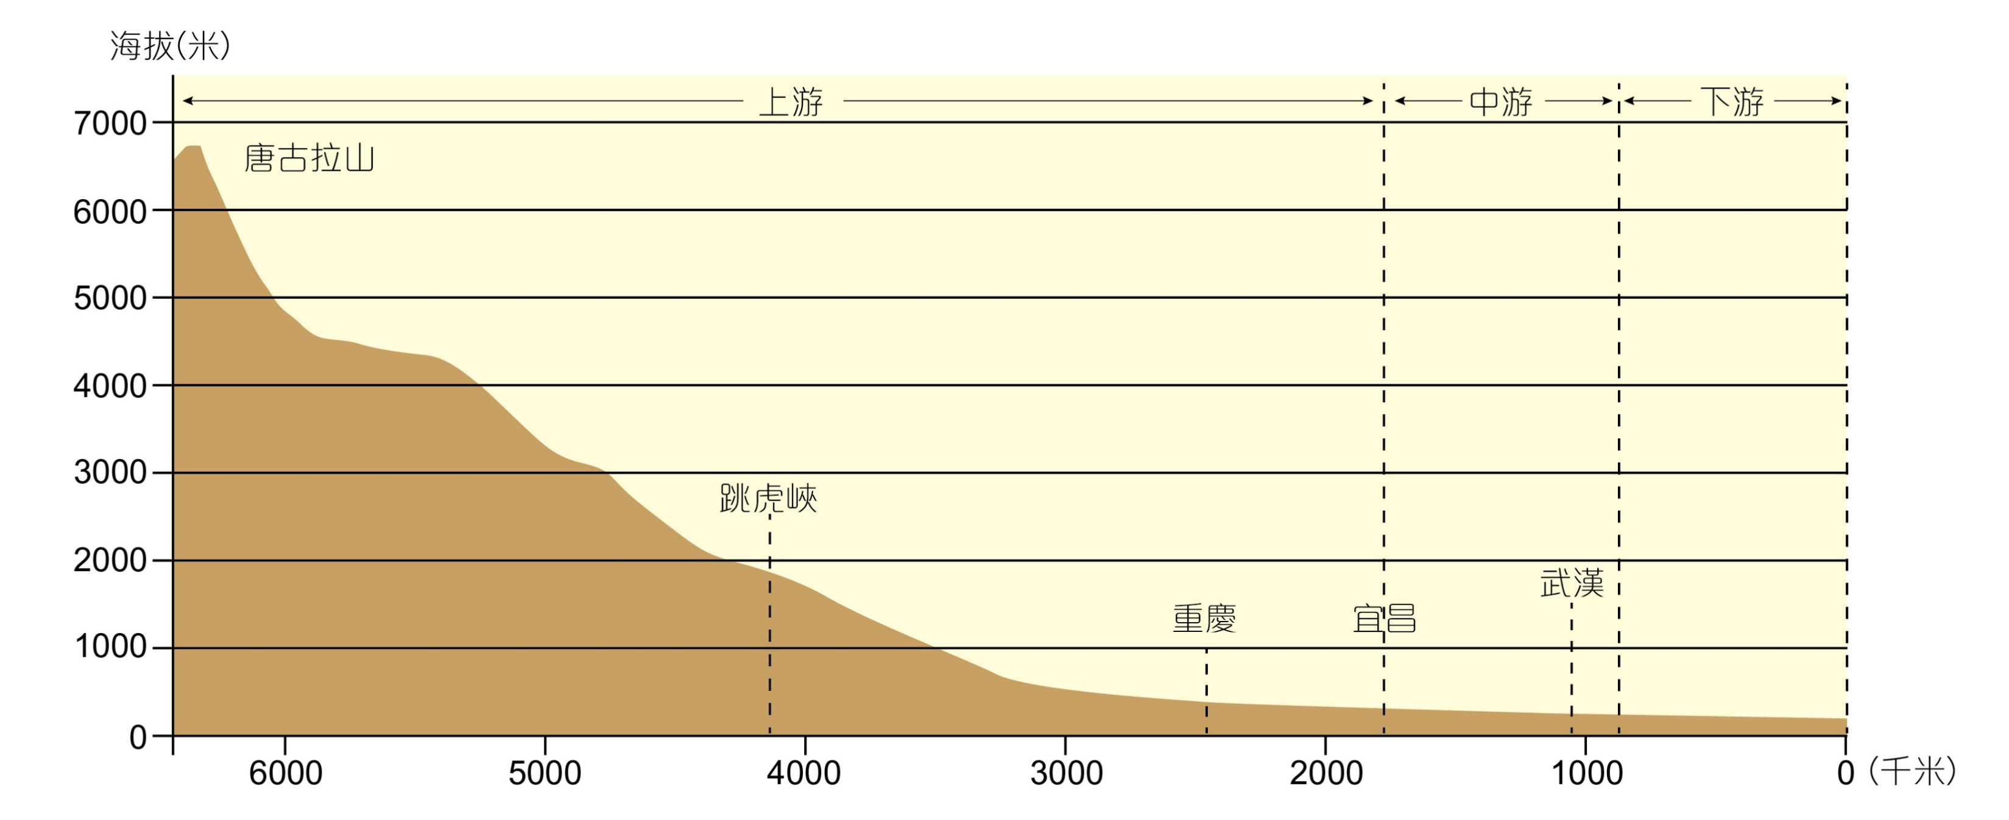
根據上述中國的三級地形地勢圖，武漢位於第三級階梯，地勢比較平緩。此外，中國的主要河流(如長江及黃河)的流向，也大致反映了中國西高東低的地形大勢(參看下圖)。而武漢位於長江中游，所以水量充足、土地肥沃、交通便利，故自古以來皆是中國人口聚居的理想地方
長江的剖面圖
<中國西面>
<中國東面>

Slide 15
(2) 武漢的氣候及人口
武漢屬亞熱帶季風氣候區，雨量充沛(全年降水量約1,110毫米)、日照充足、四季分明。一年中，常以1月的平均氣溫最低；而7月的平均氣溫則最高 (數據來源：《中國統計年鑑2019》)
⬆ 武漢2018年各月的平均氣溫 (攝氏度)
(數據來源：《中國統計年鑑2019》)
由於地理區位、地勢及氣候條件俱佳，武漢人口眾多。根據《武漢統計年鑑2018》，武漢全市於2017年的常住人口為約1,089萬人，而該年年末的戶籍人口卻只有8,536,517人
1 | 2 | 3 | 4 | 5 | 6 | 7 | 8 | 9 | 10 | 11 | 12
2.1 | 5.9 | 12.9 | 18.7 | 23.5 | 26.6 | 30.3 | 29.4 | 24.3 | 17.1 | 11.9 | 5.2

Slide 16
(3) 武汉在中国运输网络上的重要性
因为武汉是中国中部的地理中心城市，四通八达，所以，它亦发展成中国客运量最大的铁路、航空及公路的枢纽之一，更是中国最大的内河航运中心之一。
中国的高速铁路，是目前世界上最长、以及最快的高速铁路系统 。现已建成四条横贯东西和四条纵贯南北的高铁线路 (即四纵四横)。从现在到 2030年，中国计划将其高铁网络进一步扩展至八条东西线和八条南北线 (即八纵八横) ，以使其网络能覆盖中国中部及西部的更多地区。从高铁四纵四横及八纵八横中，武汉皆处于全国的中心区位，是一个超级运输枢纽

Slide 17
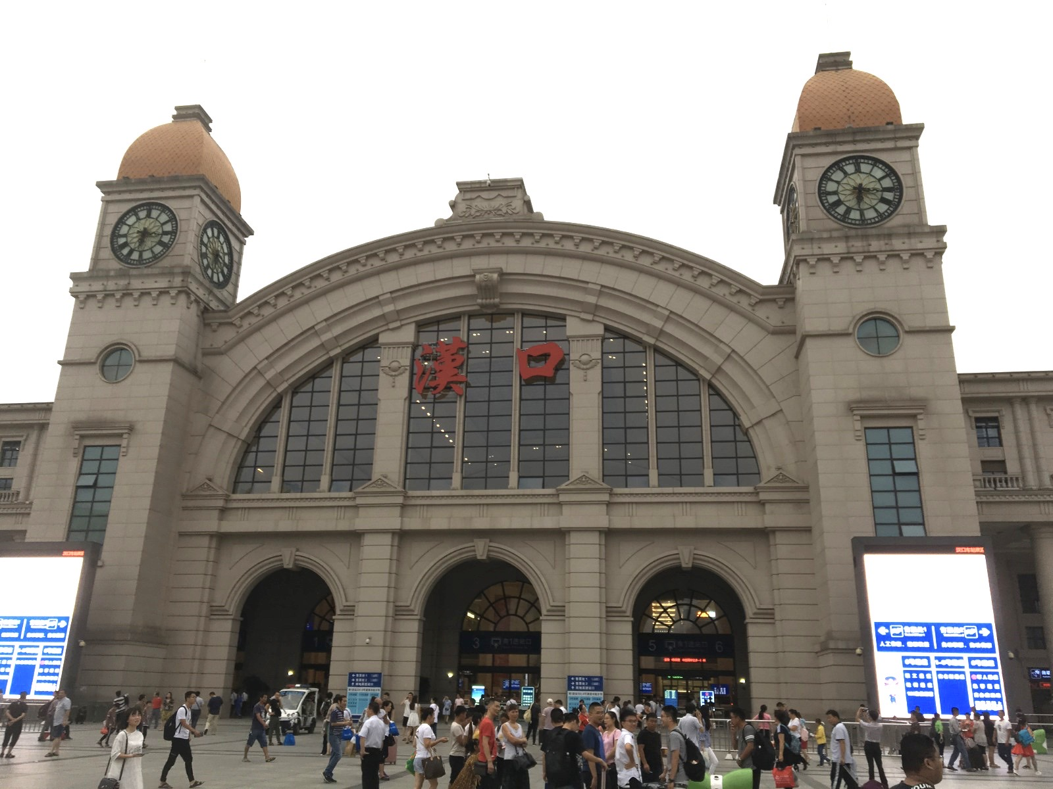
單在武漢市，就有三個超大的火車站 – 武漢、武昌及漢口火車站，包含有高鐵、城鐵及普通列車的服務，可達度十分高
漢口火車站是中國全國最大的歐式火車站
想一想
根據以上武漢的地理、人口及運輸網絡資料，你可否解釋為何冠狀病毒病在武漢爆發後會擴散得那麼快？

Slide 18
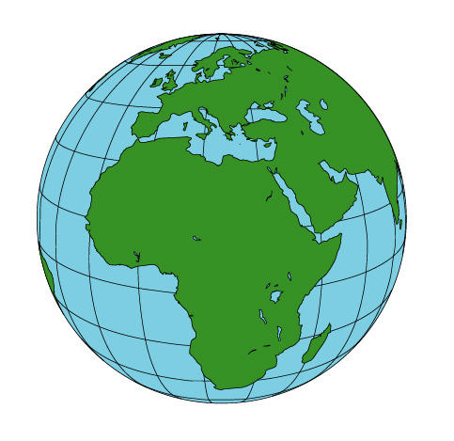
冠狀病毒病爆發後的蔓延情況 是怎樣的？
根據世界衛生組織的資料 (https://www.who.int/emergencies/diseases/novel-coronavirus-2019/situation-reports) ，圖2顯示2020年1月20日冠狀病毒病的蔓延情況。
現時的蔓延情況又是怎樣的？

Slide 19
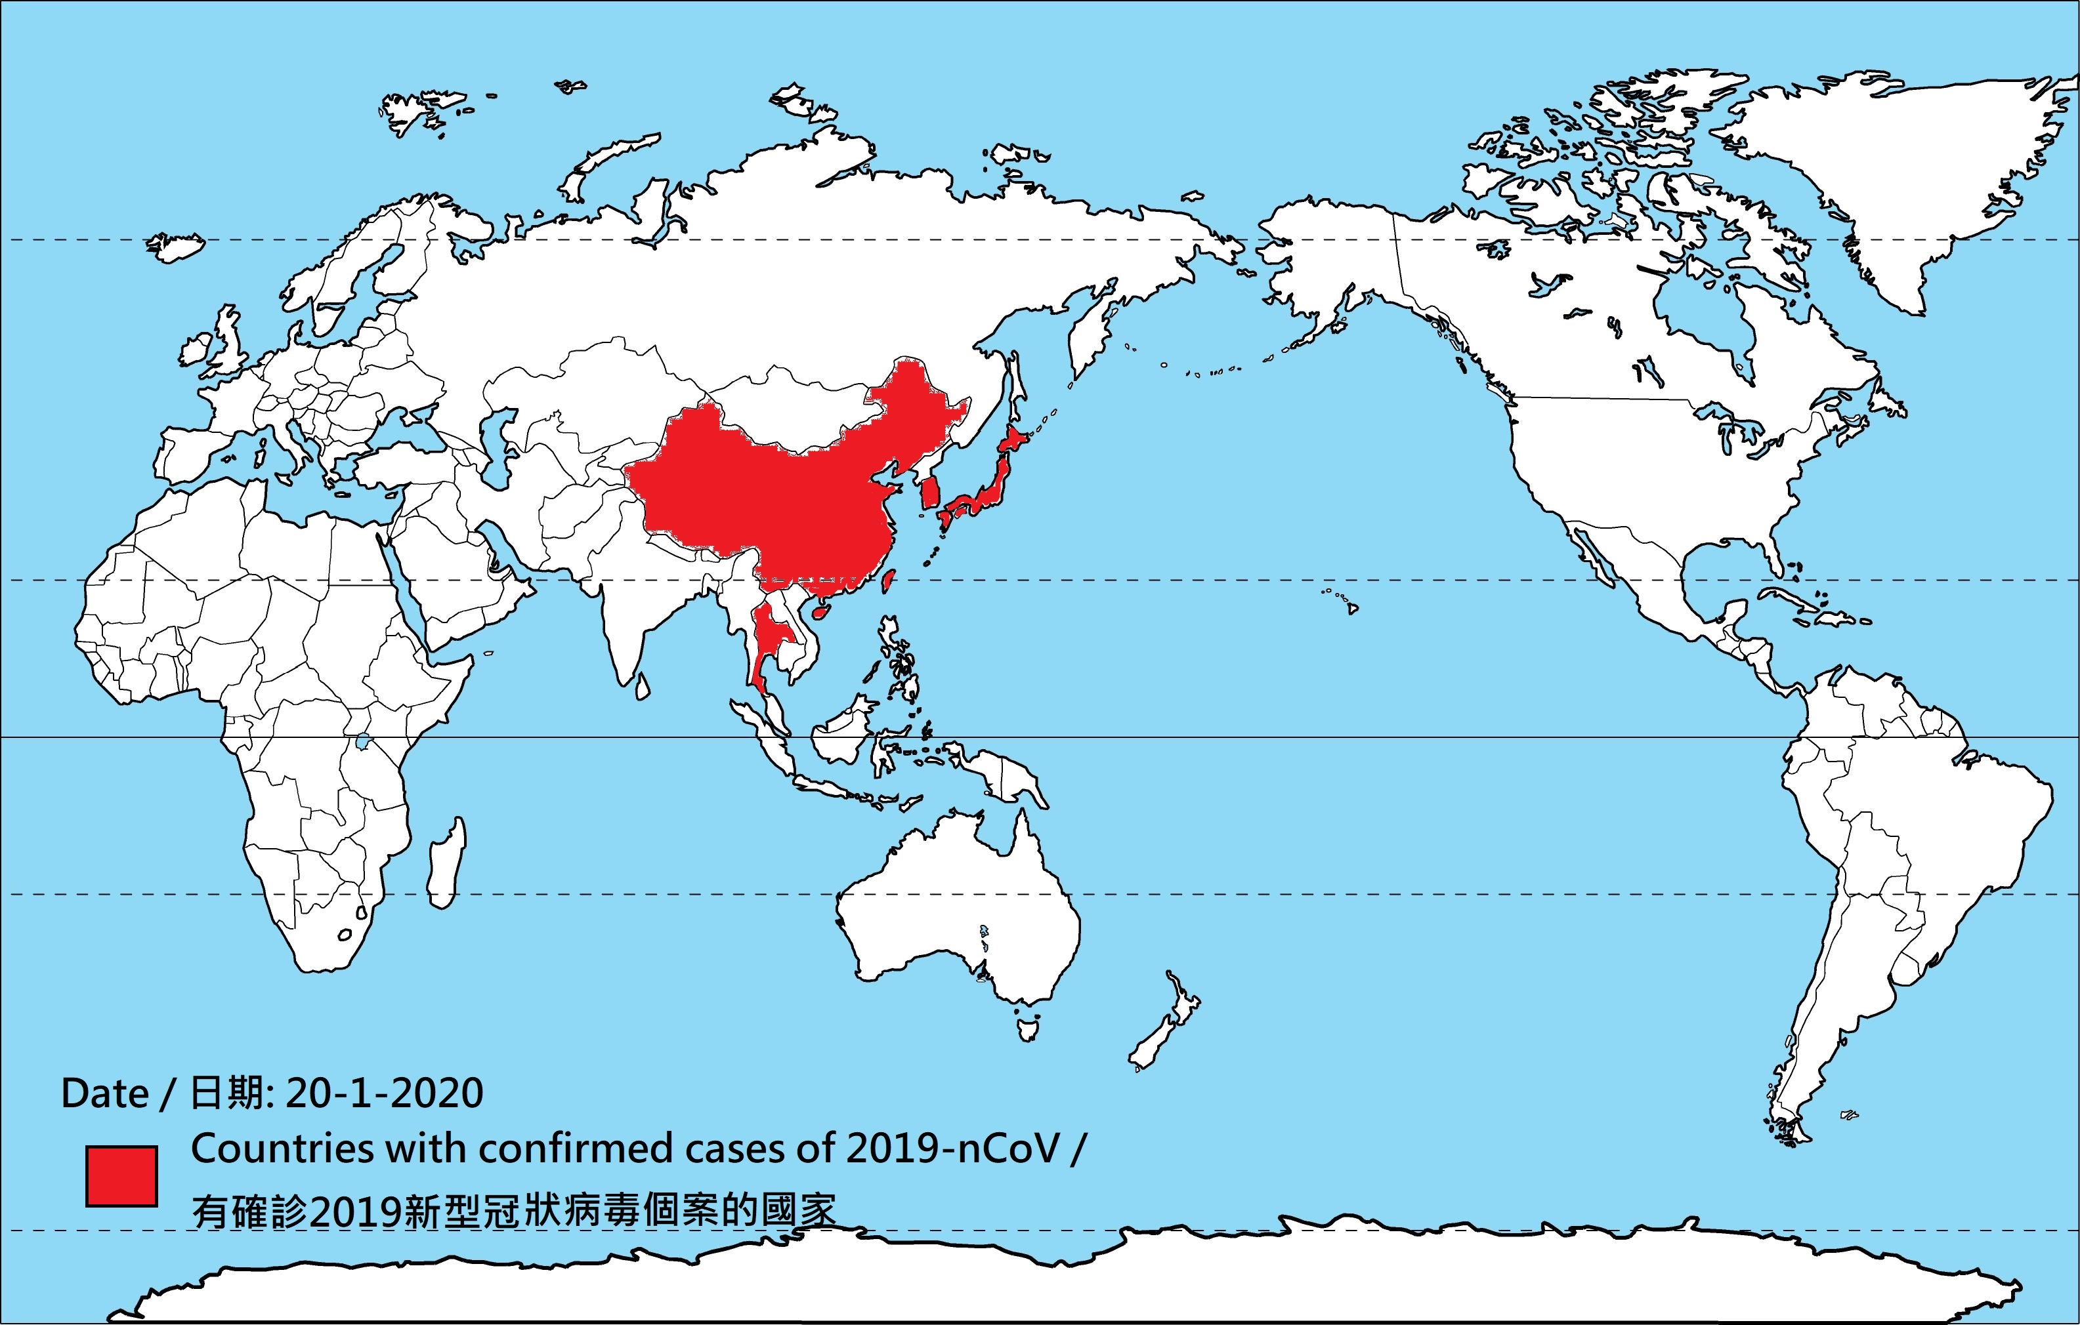
圖2 2020年1月20日有確診冠狀病毒病
個案的國家

Slide 20
地理教師可利用一些經核實(如世界衛生組織及香港衛生署衛生防護中心)的數據，訓練高中學生一些基本的地理技能，特別是數據處理、展示及分析的能力
教師可利用網上有關世界各地的(1) 感染確診數字及(2) 死亡數字，引導學生利用不同的地理圖表及地圖來展示數據：

Slide 21
點示圖及比例符號圖 (例如可用來展示香港各區位的感染確診數字) [註：本地層面]
加插了棒形圖的地圖 (例如可用來展示中國各省的感染確診數字及死亡數字(即兩組數據)) [註：國家層面]
等值區域圖 (例如可用來展示全球各國的感染確診數字) [註：全球層面]
*教師應按其學生的能力、興趣及需要，而決定其學生需要繪畫以上何種圖表 / 完成學生工作紙中哪些部分
**藉著以上三種圖表的繪製，教師可同時帶出地理科中(1) 本地層面、(2) 國家層面 及 (3) 全球層面 的學習架構及分析概念，以及不同地區的互動關係

Slide 22
(1) 點示圖及比例符號圖簡介：
點示圖可顯示某些事物或現象(例如商店和銀行）的空間分布。我們可以使用相同大小的圓點或符號，如圖 3；也可以使用按比例大小不同的符號以顯示不同的數值（圖 4）

Slide 23
圖3 點示圖的例子

Slide 24
圖4 點示圖、比例符號圖與等值區域圖的分別

Slide 25
(2) 等值區域圖簡介：
等值區域圖是主題地圖的一種，它利用圖例所示的數值繪製陰影(或深淺顏色)區以配合主題。此類地圖適合顯示如土地利用和人口上的數據差異 （圖 5），它能更好地展現出一個隨空間變化的視覺效果。

Slide 26
圖5 等值區域圖的例子

Slide 27
(3) 加插了棒形圖的地圖簡介：
棒形圖適用於顯示不同類別的數值，它有助比較不同地點所蒐集得來的數據(例如：圖 6)
圖6 棒形圖的例子

Slide 28
接疊式複合棒形圖（圖 7）把分組數據放於不同的類別中，它能清楚地顯示各分組數據在不同類別中的貢獻
分組數據
類別
圖7 接疊式複合棒形圖的例子

Slide 29
棒形圖中的棒條可以水平或垂直排列。如果類別的數量太多或類別的名稱太長，水平式的棒形圖是較佳的選擇
此外，我們更可以在地圖上加插棒形圖（圖 8），以豐富地圖上的資訊
圖8 加插了棒形圖的地圖的例子

Slide 30
建議可用來繪製圖表的數據來源：
中國各省市及世界各地感染的數據：
騰訊新聞-新型冠狀病毒肺炎 疫情實時追蹤
(數據來源：國家及各省市衛健委)
https://news.qq.com/zt2020/page/feiyan.htm
香港特別行政區政府「2019冠狀病毒病」專題
網頁 (請參看網頁中 “有2019冠狀病毒病報告個案
的國家/地區” 部分)
https://www.coronavirus.gov.hk/chi/index.html
香港確診個案區位(過去14天內)的數據：
香港特別行政區政府「2019冠狀病毒病」專題
網頁 (請參看網頁中“過去14天內曾有確診2019冠狀
病毒病個案的大廈名單”部分)
https://www.coronavirus.gov.hk/chi/index.html

Slide 31
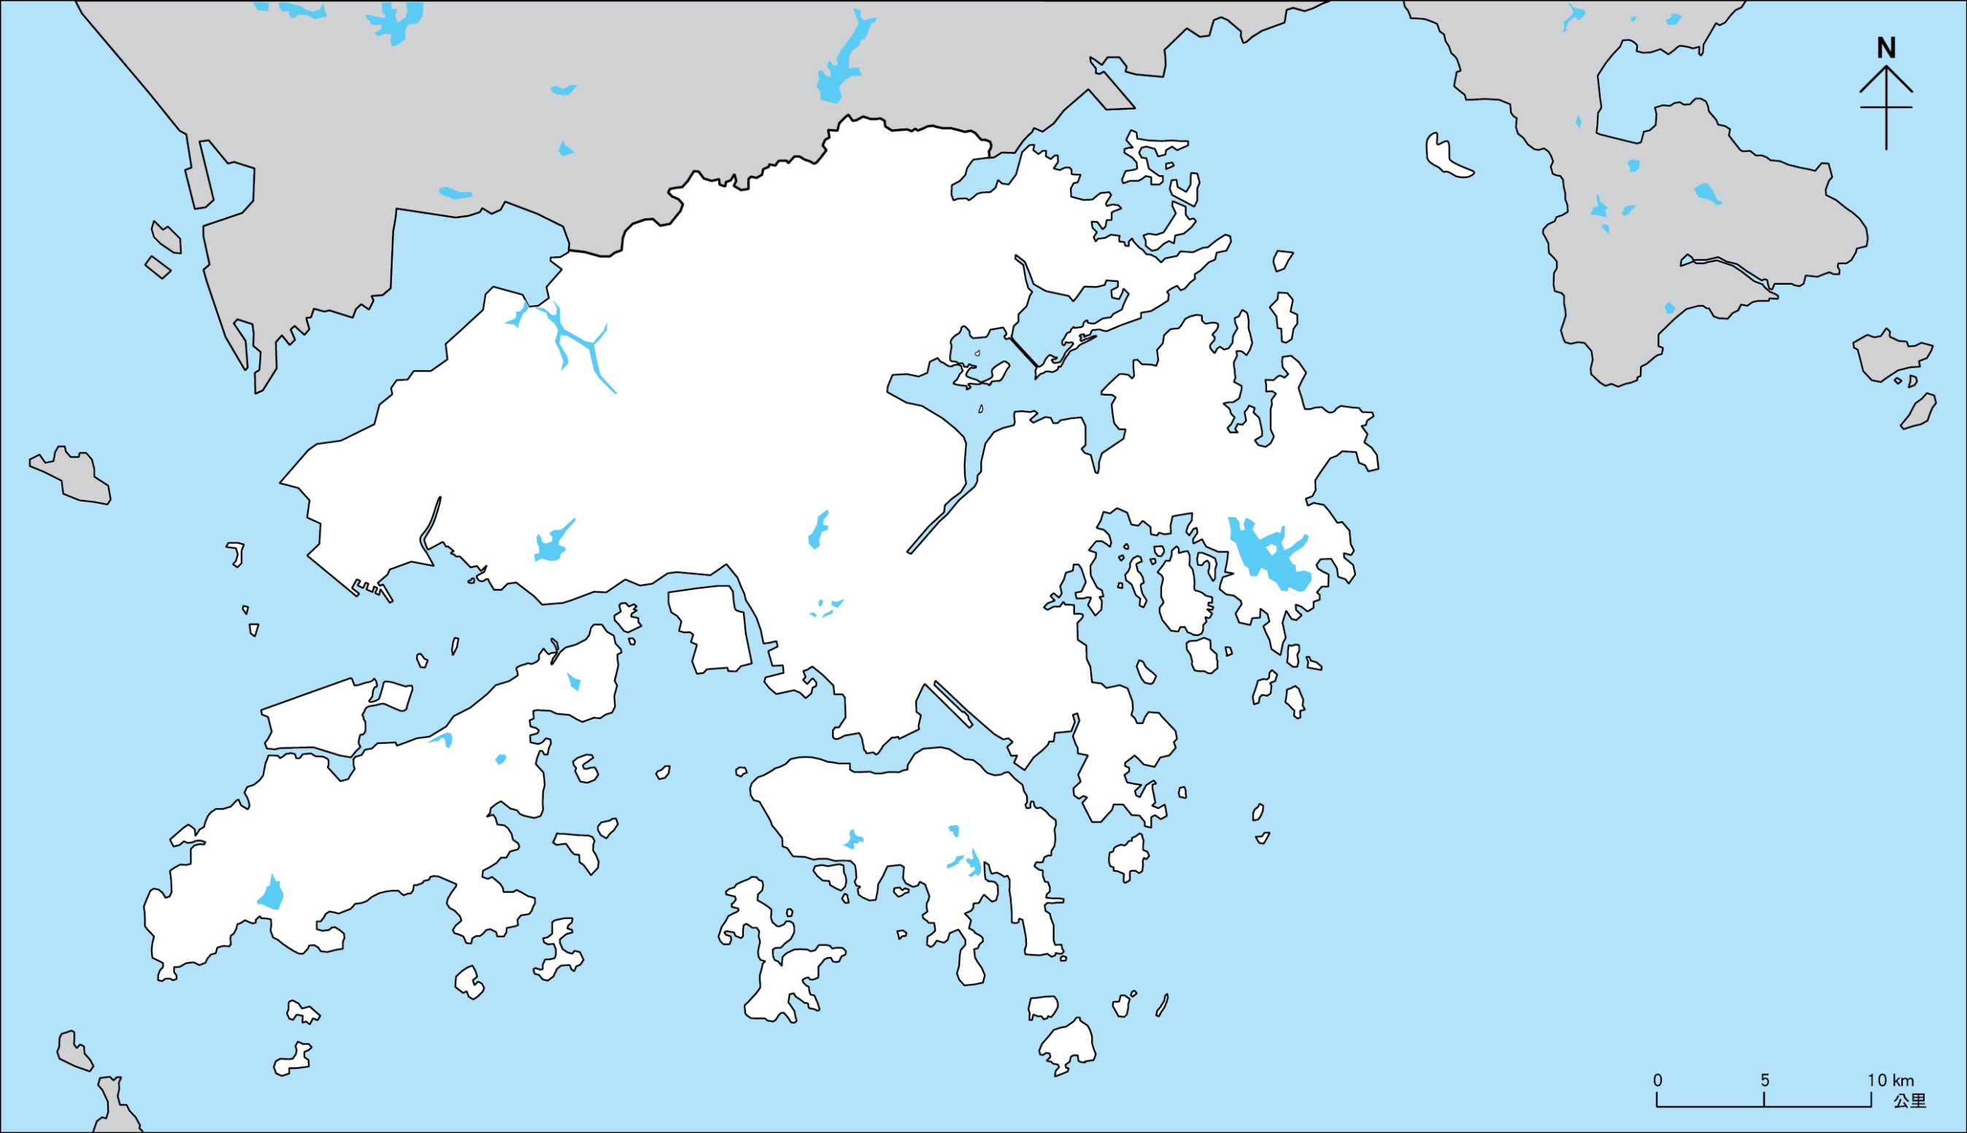
根據以上數據 / 其他數據來源(可參考相關的學生工作紙)，教師可著其學生在以下三張不同層面的地圖展示其數據(即2020年某一天[所獲取]的數據)：
本地
層面

Slide 32
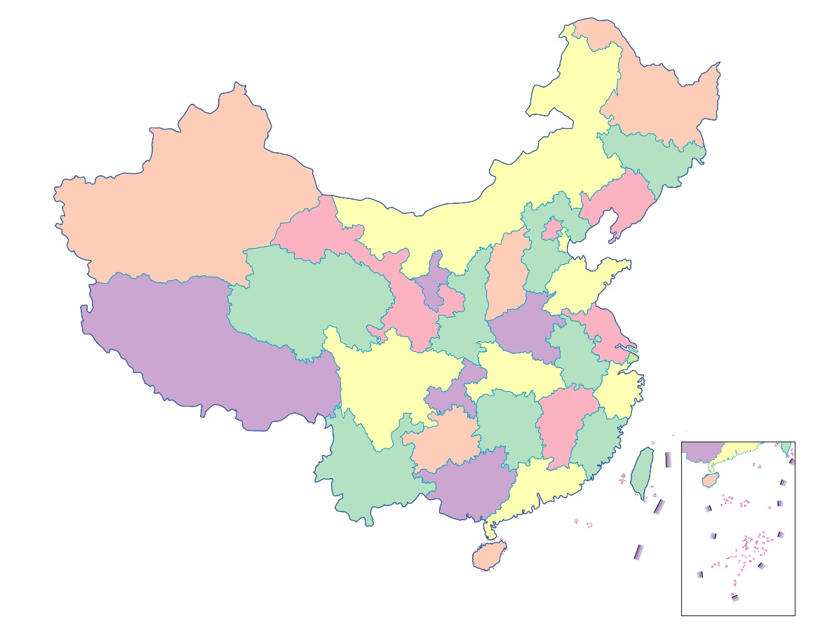
國家
層面

Slide 33
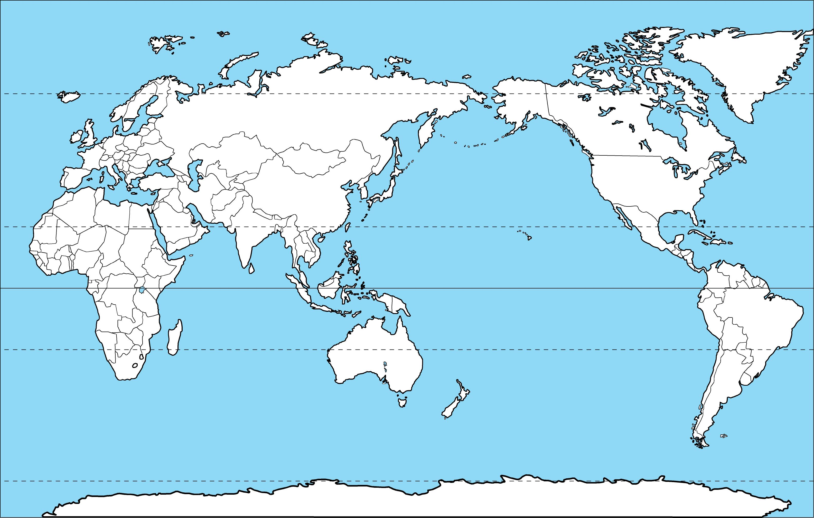
全球
層面

Slide 34
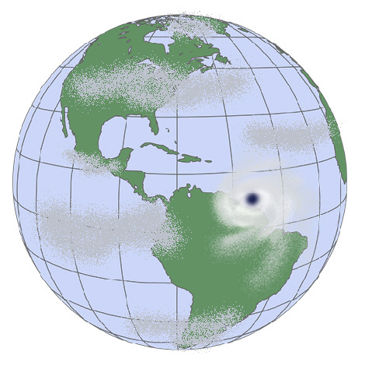
繪畫後，著同學根據圖表資料，描述全球於2020年的某一天，冠狀病毒病在爆發後的蔓延情況

Slide 35
為何冠狀病毒病蔓延得這麼快？
這與中國於2020年1月中正值農曆新年前的“春運” ，以及全球化及世界各地交通運輸的緊密連繫有關嗎？
延伸問題：
隨著科技及運輸的不斷進步，運輸速度及運量定必日益提升，世界各地人們間的交流、活動及出行亦會趨向更為頻繁。你認為各地政府及不同團體在未來應如何加強合作聯繫，以應對如疫症等的相關危機？

Slide 36
注意：
由於冠狀病毒病正在全球蔓延及疫情仍在發展中，教師應提醒學生在研習本課題時，應留意相關的數據每日都會不斷更新及變化，他們應小心分析各數據，並適時留意疫情的最新數據及發展

Slide 37
注意：
在分析及解釋數據時，教師應提醒學生：
世界各國或城市的人口數量、密度及分布等情況皆不盡相同，故不宜直接以各地的感染人數來判斷疫情的嚴重程度
世界各地的經濟發展、對外開放及交通連繫程度皆不同，可影響其出入境及感染人數，故解釋數據時要謹慎小心
世界各國/各地在應對冠狀病毒病的謹慎程度、態度、速度及策略等皆各異，因而令各地出現不同的感染情況，故解釋數據時必須小心留意

Slide 38
(四) 通過研習冠狀病毒病來訓練高中地理科學生的數據處理、 匯報及分析技能 (進階訓練)
教師在高中地理科學生完成前面第(三)部分的三種圖表後，可再給他們以下其中一些數據處理、匯報及分析的進階訓練：
(1) 請學生分析及比較前面三種數據表達方式(即點示圖及比例符號圖 、加插了棒形圖的地圖 及等值區域圖)在表達各種數據時的優劣之處
如有需要，可請學生切換以等值區域圖展示中國各省的感染確診數字；而加插了棒形圖的地圖則改為展示全球各國的感染確診數字及死亡數字。之後，再比較各方法的優劣

Slide 39
(2) 前面第(三)部分所繪製的三幅圖表，只是2020年某一天冠狀病毒病蔓延的情況
教師可著高中學生根據以下資料數據，以合宜的圖表來表達全球在2020年1月21日至2月5日期間任何兩天冠狀病毒病的確診感染及蔓延情況，並描述疫情如何隨時間而轉變 / 疫情的發展趨勢
World Health Organisation – Coronavirus disease (COVID-2019) situation reports (自2020年1月21日起每天皆有報告，內有世界各地的感染數據)
https://www.who.int/emergencies/diseases/novel-coronavirus-2019/situation-reports

Slide 40
(3) 還有其他展示數據的方法嗎？可參考以下資料/錄像片段：
Geography - Stage 4 - Data Presentation
https://youtu.be/kmOasxyZemE

Slide 41
(4) 電子學習的建議
有沒有電腦軟件可用來繪製圖表？
可利用微軟的“小畫家 (Paintbrush / Paint)” (如第(三)部分的圖1)
可利用任何地理信息系統 (GIS)
可利用微軟的
“試算表” (Excel)

Slide 42
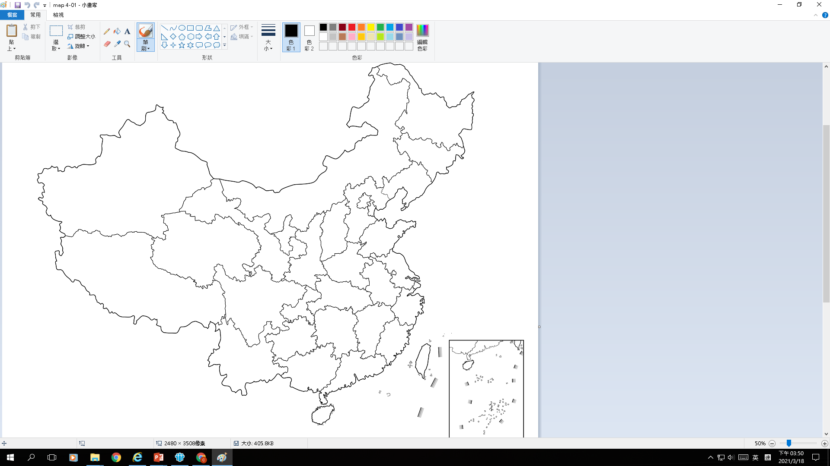
例子(1)：一般能力的高中地理科學生，可考慮使用微軟的“小畫家”作簡單的繪圖及填色，可參考以下步驟：
(1) 在“小畫家”內開啟你想添加數據的地圖 (jpeg)

Slide 43
(2) 可按需要把地圖某一區填上顏色

Slide 44
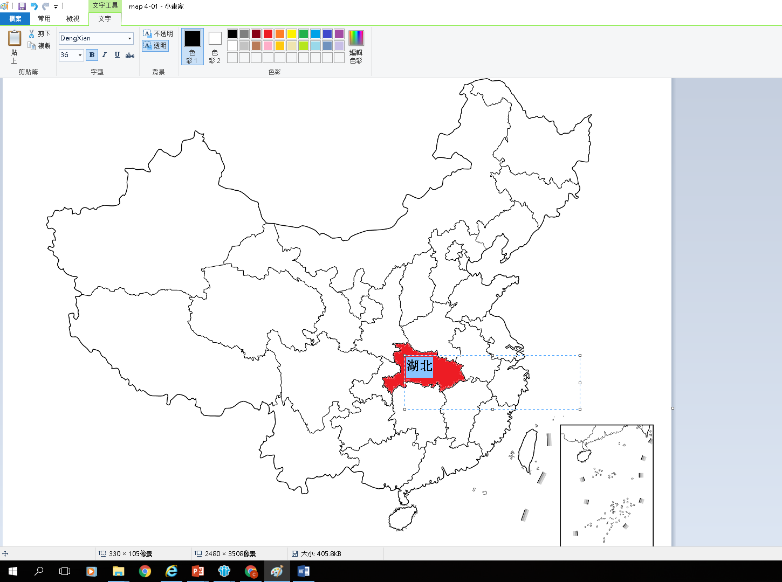
(3) 可按需要按工具列中的 “A” 以添加文字

Slide 45
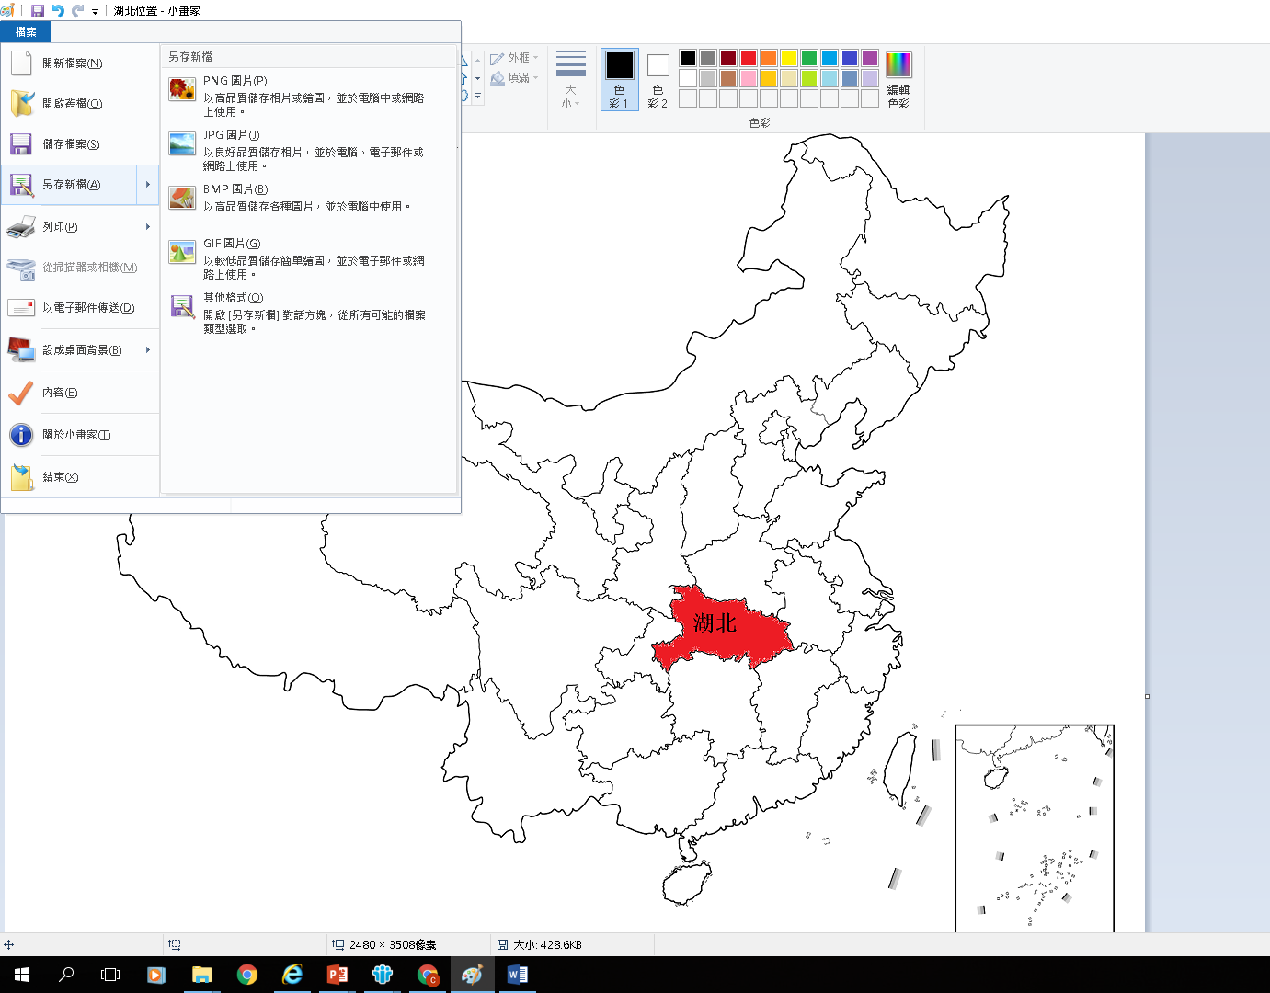
(4) 完成後按 “檔案” > “另存新檔” > “JPG 圖片” 作儲存

Slide 46
例子(2)：教師可著能力較高的高中地理科學生，利用微軟的“試算表”來表達冠狀病毒病的一些空間數據，詳情可參考以下錄像片段：
YouTube – “How to Make a Map Chart in Excel – Tutorial” (https://www.youtube.com/watch?v=HzBfaO7Mcqs)
YouTube – “EXCEL Tutorial: Introduction to Dynamic Chart Map” (https://www.youtube.com/watch?v=g7lmsy77XvM)

Slide 47
<補充資料 -> <傳染病是甚麼？>
根據香港衛生署衛生防護中心的資料，傳染病是指一些可以傳播而使人受感染的疾病，它們可以從一個人或其他物種，經過各種途徑傳染給另一個人或物種。此類疾病是由於病原體侵入人體或產生毒素所致，並對正常細胞及其功能造成破壞，嚴重時甚至引致死亡
教師可讓學生自行閱讀本頁的資料

Slide 48
教師可讓學生自行閱讀本頁的資料
傳染病的傳播，除病原體外，還有三個主要因素，即是傳染源、傳播途徑和宿主，組成所謂的 “傳染鏈”
病原體為可引致感染的微生物，如細菌、病毒、真菌（黴菌）及寄生蟲
傳染源是指任何病原體可賴以生存、寄居和繁殖的環境。包括人類（如病人、帶菌者和隱性感染病者）、禽畜、昆蟲和泥土。病原體通常必須倚靠傳染源作為基地，伺機感染人類

Slide 49
教師可讓學生自行閱讀本頁的資料
傳播途徑是指病原體由一處移動或被帶到另一處的傳播方式
宿主是指易受感染者。有些人較容易受傳染病感染而成為宿主，例如：幼兒、老年人及長期病患者因身體抵抗力不足，故較容易受到感染

Slide 50
教師可讓學生自行閱讀本頁的資料
一般而言，各種傳染病的傳播途徑可大約分為以下幾類：
空氣傳播
飛沫傳播
食物及/或水傳播
接觸傳播
母體/先天傳染
血液/體液傳播
病媒傳播

Slide 51
教師可讓學生自行閱讀本頁的資料
傳染病通常可藉著直接接觸已感染之個體、或是其體液、排泄物及/或被其所污染的物體而受到感染。此外，傳染病亦可透過水、食物、空氣或其他載體（vector）而散布及蔓延
根據香港衛生署衛生防護中心的網頁(https://www.chp.gov.hk/tc/healthtopics/24/index.html)顯示，傳染病的種類繁多，單在該網頁中，就羅列了七十多種傳染病，例如：愛滋病、季節性流行性感冒及霍亂等

Slide 52
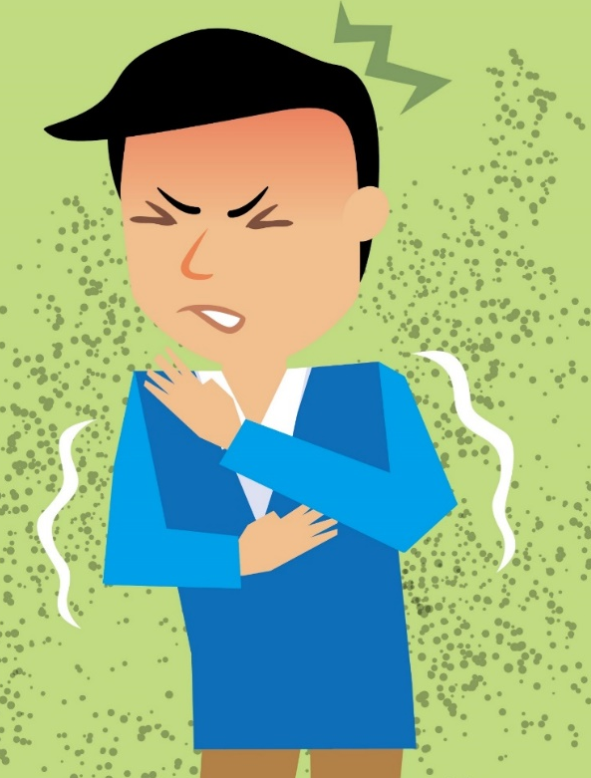
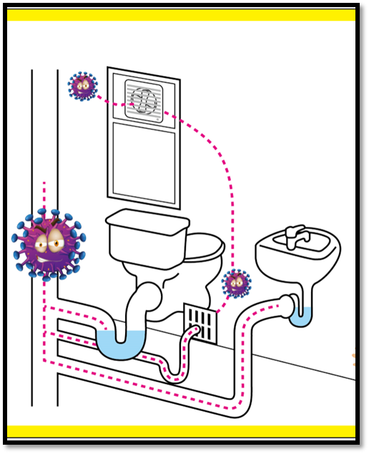
教師可讓學生自行閱讀本頁的資料
由於不同的傳染病的生物性致病原在人體外可存活的時間不一，其存在於人體內的位置及活動方式皆有所不同，這些因素都影響了每種傳染病的傳染及散播過程皆不盡相同
每一種傳染病的病原為了生存和繁衍，通常都有其特定的傳播方式，例如某些細菌或病毒可透過呼吸路徑，引起宿主咳嗽及/或打噴嚏等症狀，藉此重回空氣以等待下一個宿主將其吸入
此外，有部分微生物則通過引起消化系統異常(如腹瀉及/或嘔吐)，隨著排泄物散布於各處

Slide 53
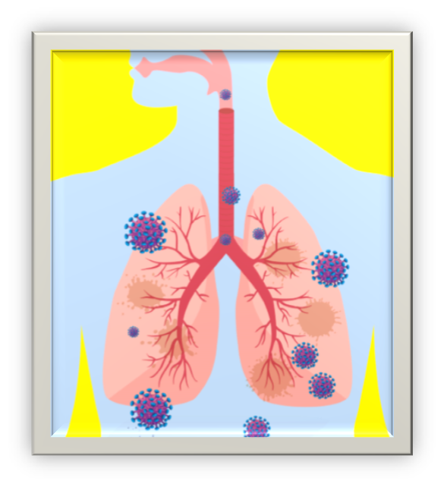
教師可讓學生自行閱讀本頁的資料
冠狀病毒病就是傳染病的一個例子：
至目前(2020年3月)，世界各地的專家暫未完全掌握冠狀病毒病的傳染來源、傳播途徑及擴散程度
傳染源：根據中國科學院的資料，多種證據顯示是次冠狀病毒病的傳染源極有可能是來自野生動物

Slide 54
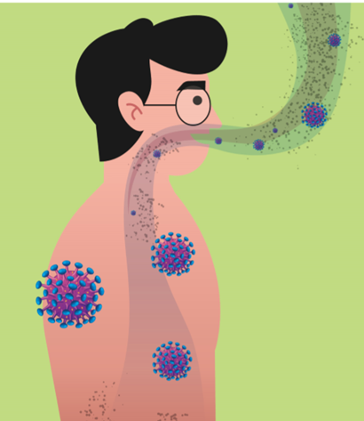
至於冠狀病毒病的傳播途徑：主要是經呼吸道飛沫傳播，也可以是接觸傳播及空氣傳播(氣溶膠)
教師可讓學生自行閱讀本頁的資料

